Slide 1
블록체인 애플리케이션 환경설정
20182109 박지원

Slide 2
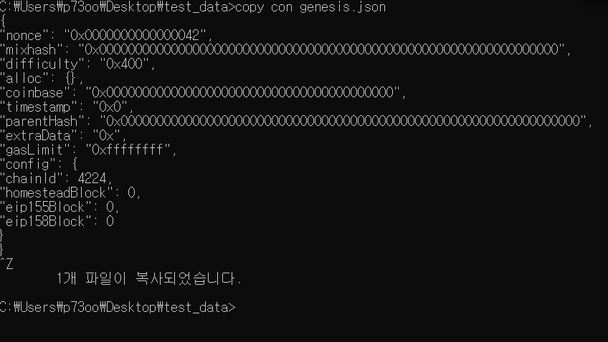
Genesis.json 파일을 생성합니다.

Slide 3
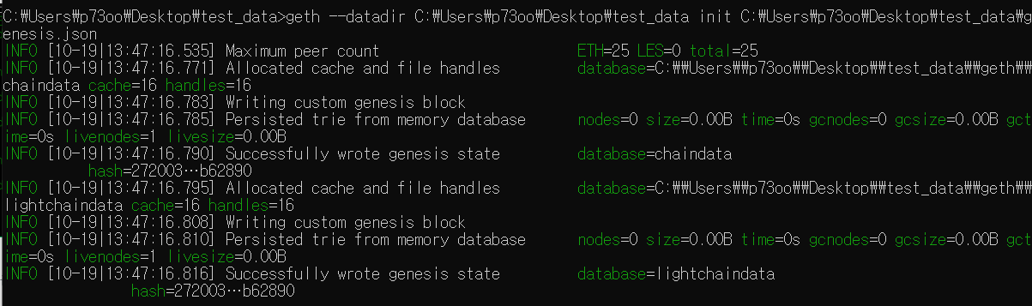
명령어를 통해 초기화 해줍니다.

Slide 4
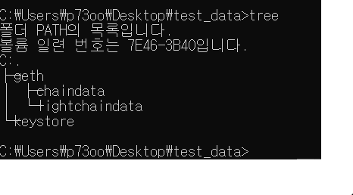
Tree 명령어를 통해 제대로 되어있는지 확인합니다.

Slide 5
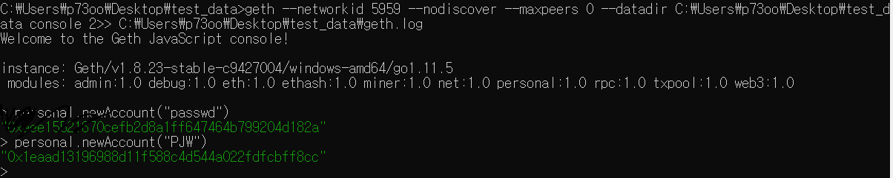
Geth 콘솔을 열고, EOA 계정을 생성합니다.

Slide 6
명령어를 통해 이더를 전송합니다.

